Slide 1

Najděte si svého marťana
Marek Herman
… co jste vždycky chtěli vědět o psychologii,
ale ve škole vám to neřekli…
Zuzana Hrbáčová 3.B

Slide 2

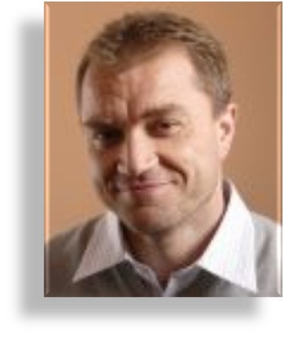
PhDr. Marek Herman
vystudoval pedagogickou fakultu v Brně
7 roků učil na gymnáziu
pracoval v Nadaci Open Society Fund Praha
Univerzita Palackého v Olomouci,
Vysoká škola ekonomická v Praze
→ teorie osobního rozvoje
nejznám. knihy:
→„Komunikace mezi lidmi – možná,
že málo pečujeme o své vztahy“
→„Najděte si svého marťana“
životní motto:
„Není potřeba tlačit řeku, teče sama“

Slide 3

Najděte si svého marťana
přednášky z psychologie a pedagogiky
užitečné věci, návody
→ sebepoznání:
  5 nepřátel - strach, sebelítost, odkládání, zapomínání a obelhávání sebe sama
postupný pomalý vývoj
→ výchova malých dětí
  vytváření traumat, vzory chování
  „když zlobíš, rodič se ti věnuje“

Slide 4
Najděte si svého marťana
→ komunikace
záporné vlastnosti knihy
  →přílišná upovídanost
  →snaha každou věc zopakovat jednodušším způsobem
marťan
  →duše tří až pětiletého dítěte

